Slide 1
DevOps – Virtualizációs technológiák
DevOps: A rendszerfejlesztés és üzemeltetés kapcsolódása (VIMIAV21)
Szatmári Zoltán

Slide 2
Mi is az a virtualizáció?
Erőforrás absztraktció
  „Az erőforrások elvonatkoztatása az erőforrást nyújtó elemektől”
Jellemzően:
  fizikai erőforrásokból logikai erőforrások képzése, amik függetlenek a tényleges fizikai elemektől
  korlátos erőforrások szétosztása több részre

Slide 3
Rétegek közötti interfészek
Interfész a hardverhez:
CPU, Memória: ISA (Instruction Set Architecture)
Szolgáltatások
HDD
====
Alkalmazások
Perifériák:
I/O vagy memória-tartományban regiszterek, megszakítás, DMA
Operációs rendszer
Hardver
Notes:
„Platform virtualizáció”
Itt a lényeg, hogy a virtuális gépekben egy-egy saját kernel fut valamilyen izolált környezetben, tehát egymástól eltérő fajta operációs rendszerek is futhatnak egymás mellett. Általában (de nem minden esetben, lásd. paravirtualizáció) a virtuális gépben futó OS számára egy látszólag valódi fizikai hardverhez hasonló hardverkörnyezetet biztosít.

Slide 4
Rétegek közötti interfészek
Interfész az alkalmazások és
a rendszermag között
Rendszerhívások
(System calls)
Szolgáltatások
Interfész Adatszerkezetek
Alkalmazások
Operációs rendszer
IPC mechanizmusok
Hardver
Notes:
„Operációs rendszer szintű virtualizáció” vagy „Konténer alapú virtualizáció”
Itt az operációs rendszer felett alakítunk ki elkülönített virtuális környezeteket (jail, container), amely közül mindegyik úgy érzékeli, hogy csak ő fut a kernel felett. Ehhez a kernel által biztosított – normális esetben singleton – erőforrásokat kell többszörözni minden környezethez. A megoldás változó mélységű lehet, van olyan, ahol csak a kernel látszik, van, olyan, ahol valamilyen közös magas szintű felhasználói-módú erőforrásokat is elérhetővé tesz minden izolált környezetben.

Slide 5
Rétegek közötti interfészek
Interfész az alkalmazások
szintjén, illetve az OS magas
szintű szolgáltatásai között
Könyvtár hívások
(call)
Szolgáltatások
Futtatókörnyezetek
Alkalmazások
Operációs rendszer
Konfig fájlok, Registry, stb…
Hardver
Notes:
Igazából hagyományosan az OS-hez soroljuk, de nem a kernel, hanem felhasználói módban futó könyvtárak, folyamatok szolgáltatják az adott operációs rendszer magas szintű programkörnyezetét.
Az „alkalmazás szintű virtualizáció” igazából a konténer alapú virtualizációk egy olyan esete, ahol a használati eset specifikusan csak egy-egy alkalmazás „becsomagolása”, az OS környezet összes többi része nincs izolált konténerben. Pl. MS Office használata telepítés, registry módosítás, stb. nélkül.

Slide 6
Rétegek közötti interfészek
Interfész a nyújtott
szolgáltatások felé
Hálózati protokollok
Szolgáltatások
Felhasználói felület
Alkalmazások
Operációs rendszer
stb…
Hardver
Notes:
„Desktop virtualizáció”-nak szokták hívni azt az esetet, amikor a felhasználó számára nyújtott szolgáltatást (elsődlegesen grafikus felületen) távolítjuk el szolgáltatási igénybevételi ponttól. Jellemző eset, hogy a felhasználó desktop környezete valami szervergépen fut (akár valamilyen más, platform vagy OS szintű virtualizációs formával megvalósítva), a kezelőfelület távoli elérésére azonban vékonykliens gépeket használnak.
Más esetben a szolgáltatás valamilyen hálózaton elérhető technikai szolgáltatás, webes felület stb. A manapság oly divatos „cloud computing” alapötlete, hogy a hálózati szolgáltatásoknál könnyen elfedhető, hogy valójában mely komponens biztosítja, ezt is egyfajta „virtualizációnak” szokták nevezni.

Slide 7
A virtualizáció különböző fajtái
„Desktop virtualizáció”
(VDI)
„Alkalmazás virtualizáció”
Szolgáltatások
„Operációs rendszer szintű virtualizáció”
(container, jail)
Alkalmazások
Operációs rendszer
„Platform virtualizáció”
Hardver
Notes:
„Platform virtualizáció”
Itt a lényeg, hogy a virtuális gépekben egy-egy saját kernel fut valamilyen izolált környezetben, tehát egymástól eltérő fajta operációs rendszerek is futhatnak egymás mellett. Általában (de nem minden esetben, lásd. paravirtualizáció) a virtuális gépben futó OS számára egy látszólag valódi fizikai hardverhez hasonló hardverkörnyezetet biztosít.
Természetesen ettől különböző felosztások is szoktak lenni, sok mindent sorolnak még be az egyes gyártók vagy emberek a virtualizáció fogalma alá.

Slide 8
A virtualizáció különböző fajtái
Hálózat virtualizáció
Storage virtualizáció
Platform virtualizáció
Operációs rendszer szintű virtualizáció
Desktop virtualizáció (VDI)
Alkalmazás virtualizáció

Slide 9
Platform virtualizáció

Slide 10
Platform virtualizáció
Amikor a „virtualizáció” kifejezés elhangzik leggyakrabban erről van szó
  „Szerver virtualizáció”, „Hardver virtualizáció”, „Számítógép virtualizáció” szinonim fogalmak
  De nem összekeverendő a „hardveres” virtualizációval!
Cél: megosztani a hardver erőforrásokat:
  Nem végzünk finomítást, az eredeti(hez hasonló) interfészen maradnak elérhetőek
  Izolált környezeteket („sandbox”) biztosítunk
Célok gyakorlatiasabban megfogalmazva:
  Több operációs rendszer példányt futtatni egyazon gépen
Notes:
A hardveres virtualizáció csak egy lehetséges technika a platform virtualizáció megvalósítására, kb. rész-egész viszonyban vannak. Lásd később…
A hardver erőforrások megosztásának fogalmába általában belefér az, hogy nem pont azonos interfészen osztjuk meg az erőforrást, tehát lehet más CPU architektúra, más típusú periféria, de fontos megkülönböztetés, hogy nem képezünk belőle magasszintű logikai szolgáltatásokat, mint egy hagyományos OS teszi. Persze ez alól is lesznek kivételek, de nagyvonalakban ez igaz marad.

Slide 11
Platform virtualizáció architektúrái
Kétféle megközelítés:
GUEST
App.
App.
Menedzsment App.
App.
App.
App.
OS
OS
Menedzsment OS
OS
OS
Oprendszer
Virt. szoftver
Virt. szoftver
Hardver
Hardver
Hosted
HOST
Bare-metal
Jellemzően desktop megoldások: VMware Workstation, Player,
Sun/Oracle VirtualBox,
MS VirtualPC, KVM
Jellemzően szerver megoldások: VMware ESXi, Xen,
MS Hyper-V
Notes:
FONTOS: Bare-metal esetén a VMM kezeli az alapvető HW erőforrásokat, míg hosted típusú esetén ezt a host OS végzi.
Tehát például hosted esetben a Host OS ütemezője dönti el, hogy mikor ki használhatja a fizikai CPU-t, és a virtualizációs szoftver időnként CPU időt kap, majd ezt feloszthatja a vendég gépek között; míg bare-metal esetben a virtulizációs szoftverben lévő ütemező dönt a fizikai CPU használatáról.
Azt a megkülönböztetést érdemes kerülni, hogy a VMM a hardveren fut vagy hogy hosted esetben van a gépen operációs rendszer is (mert tulajdonképpen base-metal esetben a virtualizációs szoftver is egy speciális operációs rendszer).
A Bare-metal esetben szokták a VMM-et hypervisornak nevezni, de itt is szoktak eltérések lenni az elnevezésben.

Slide 12
A két fő architektúra jellemzői
Hosted
Interaktív alkalmazásnál előnyös
  helyi hozzáférés, gyors grafika, hang stb.
  OS szintű erőforrások biztosítása
  Integráció asztali munkakörnyezetbe
  Hardver meghajtókat a hoszt OS kezeli
Jellemzően kevés virtuális gép fut egyszerre
  sok virtuális gépnél már rossz skálázódás
  Jellemzően az OS alkalmazásokhoz kitalált ütemezőit próbálja VM-ek erőforrásgazdálkodására használni
Bare-metal
Interaktív alkalmazások nehézkesek
  távoli hozzáférés kell (lokális gépen megjelenítésnél is!)
  teljesen speciális saját környezet, csak virtuális gépek futtatására
  nincsenek finomított OS erőforrások
  Hardver támogatást külön meg kell oldani
Jó skálázhatóság
  Nincs hoszt OS, ami erőforrást fogyasztana
  Saját, VM-ek számára optimalizált ütemezők, erőforrás-elosztók

Slide 13
Mire lesz ez jó nekünk – alkalmazási területek
Szoftver-fejlesztés
fejlesztés, tesztelés sok különböző környezetben, könnyen
„homokozó” aka sandbox –
a tesztelés nem veszélyezteti az éles munkakörnyezetet
különleges hibakeresési lehetőségek (debugging)
Desktop alkalmazások
különböző környezetet igénylő alkalmazások együtt futtatása
biztonsági szempontból jó (vagy legalábbis jobb) szétválasztás
sandbox – alkalmazások telepítés, kipróbálása éles munkakörnyezet veszélyeztetése nélkül
Nehezen/kényelmetlenül telepíthető környezetek egyszerű, gyors cserélése (pl.: mérés laborok, tanfolyamok)

Slide 14
Mire lesz ez jó nekünk – alkalmazási területek
Szerverek
Erőforrás megosztás, hardverköltség csökkentés
Energiatakarékosság, terhelésfüggő átcsoportosítás
Könnyű erőforrás átrendezés („kéne nekem most gyorsan még 4GB RAM és még 2 processzormag a gépembe…”
Ideiglenes tesztkörnyezetek gyors kiépítése („…és még két ugyanilyen gép is kéne, de csak a jövő hétig”)
Életciklus kezelés - szerverek könnyű létrehozása, kezelése, mentése, üzembiztos működtetése, nyilvántartása
Desktop gépek kiváltása szerveren futó virtuális gépekkel – nem kell desktop gépeket menedzselni (VDI)
Mobil / beágyazott
Kritikus feladatok szétválasztása, üzembiztosság, biztonság
Mobil eszközök: céges és saját környezet szétválasztása

Slide 15
Platform virtualizáció
Hosted architektúra
App.
App.
App.
OS
OS
Oprendszer
Virt. szoftver
Hardver

Slide 16
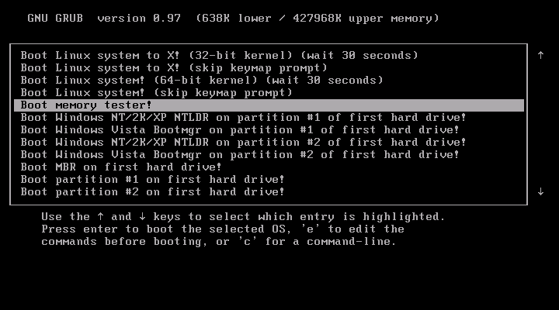
Mire a jó a virtualizáció a kliensen?
Az egyik kiinduló probléma:
  Milyen OS legyen fent a gépen?
Forrás: http://linuxsysconfig.com/wp-content/uploads/2009/02/boot_menu.png

Slide 17
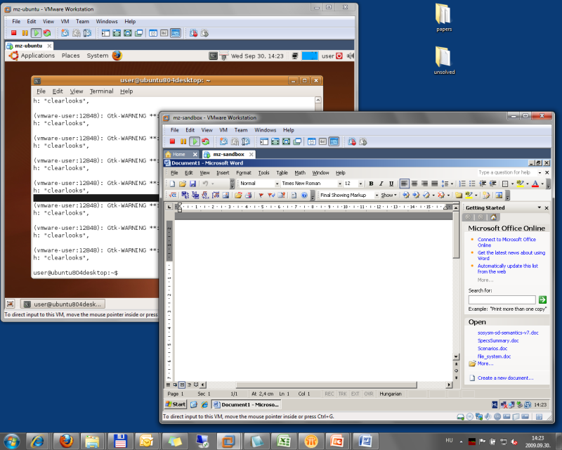
Mire a jó a virtualizáció a kliensen?
Általános igények
Többféle OS könnyen egy gépen
Egymás mellett nem elférő alkalmazások
  Office 2003 <-> Office 2007
  „Az alkalmazás csak az XY cég 1.3.2-es Javájával megy”
„Homokozó” virtuális gép
Régi alkalmazások
  „DOS-os TB program”

Slide 18
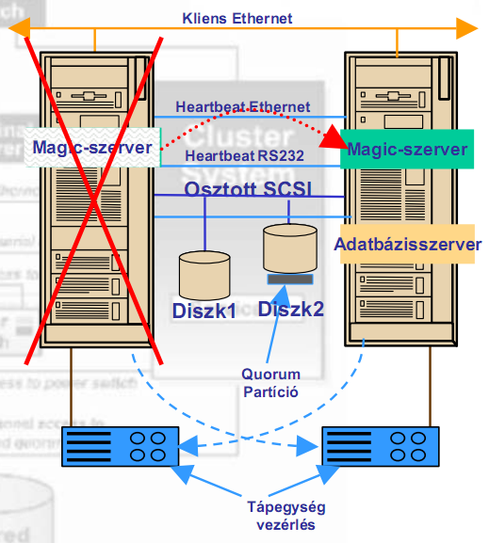
Mire a jó a virtualizáció a kliensen?
Szoftverfejlesztés
  Több platformon / komplex infrastruktúra tesztelése
  x86/x64, Windows/Linux, külön DB és web kiszolgáló
  …
Laborok (hallgató, teszt, bemutatók…)
  Pl. Számítógép fürtök mérés 10 éve és ma
  Nagy cégek tanfolyamai

Slide 19




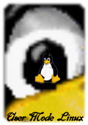
Kliens oldali virtualizációs megoldások
VMware Player / Workstation
MS Virtual PC ) / Window 8: Client Hyper-V
Kernel-based Virtual Machine (KVM)
Parallels Desktop / Workstation
VirtualBox (Oracle/Sun)
User Mode Linux (UML)
…

Slide 20
Virtuális hardver
Konfigurációs fájlban van megadva
  Minden gyártónál más (property fájl, XML…)
CPU, memória, hálózat, lemezek…
Verziózva, egyes verzióknál eltérő korlátok

Slide 21
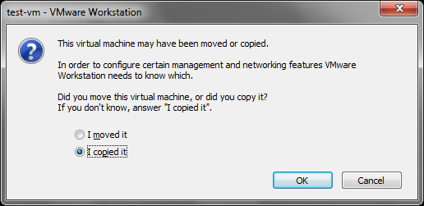
VMware: UUID
UUID: Universal Unique Identifier
  Virtuális gépek egyedi azonosítása
  MAC cím ez alapján generálódik a hálózati kártyákhoz
Ha változik a virtuális gép helye a lemezen:
  I copied it -> új UUID generálódik

Slide 22
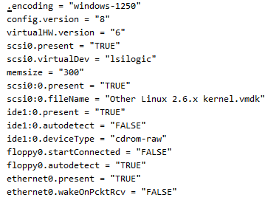
VMware fájltípusok
.nvram: BIOS beállításai
.vmdk: virtuális lemez
.vmx: konfigurációs fájl

Slide 23
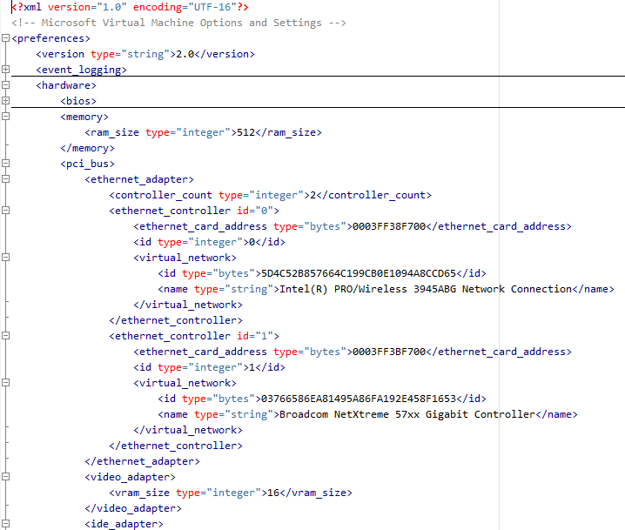
Virtual PC konfigurációs fájl

Slide 24
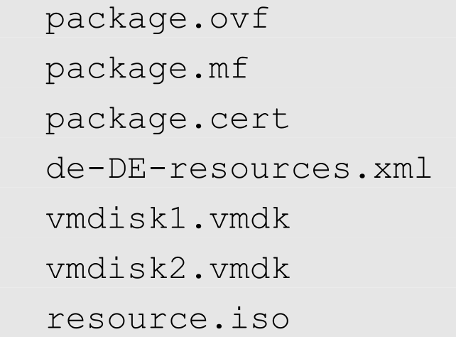
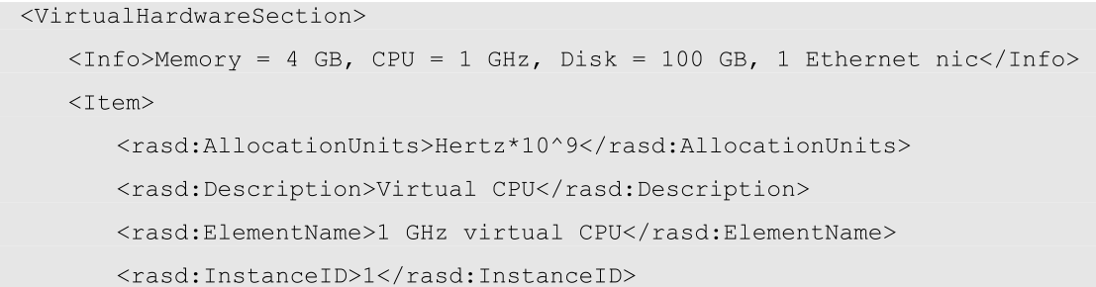
Open Virtualization Format (OVF)
Csak leírót szabványosít, lemez formátumot nem
OVF csomag és leíró:
Notes:
OVF: http://www.dmtf.org/standards/ovf

Slide 25
Virtuális lemezek tipikus beállításai
Fix vagy dinamikus
  Előre lefoglalja-e a maximális helyet?
IDE vagy SCSI
  Adott terméktől függ, hogy milyen megvalósítása van
Fizikai lemez hozzárendelése (!)

Slide 26
Pillanatképek kezelése
Igény: Jó lenne visszatérni egy adott állapothoz
  Rizikósabb frissítés előtt, „most megy az alkalmazás”
Hasonló megoldások a gyártóknál:
  VMware: snapshots
  Microsoft: undo disk
Adott pillanatot (akár a CPU állapotot is) elmenthetünk, később visszatérhetünk rá
  Miért veszélyes a CPU állapot elmentése is?
Notes:
Futó gépről állapotmentés készítése: arra kell figyelni, hogy nem biztos, hogy egy másik számítógépen vissza tudjuk azt állítani. Például, ha az állapotmentést egy olyan fizikai gépen próbáljuk visszaállítani, amiben 32 bites CPU van, az eredetin meg 64 bit-es volt.

Slide 27
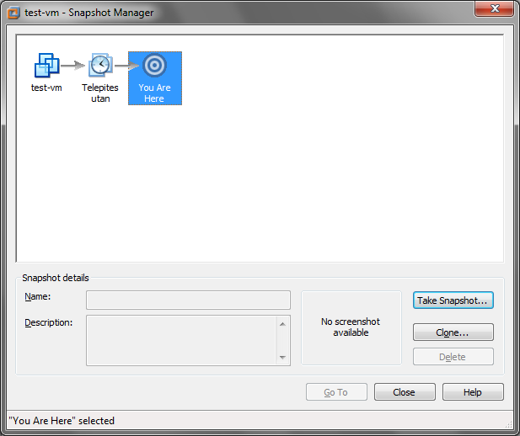
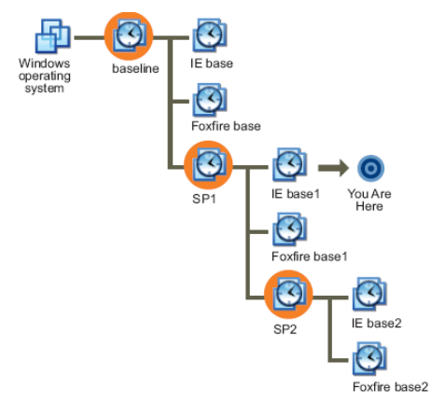
VMware Snapshot Manager
Pillanatképek kezelése:
Snapshot Manager
Egy bonyolultabb állapotsorozat

Slide 28
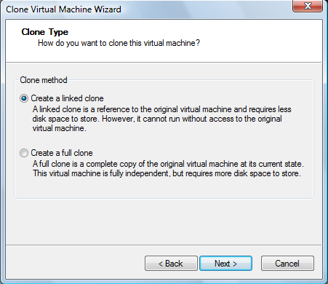
Klónok háborúja
Cél: az alap OS-t csak egyszer kelljen tárolni
Technológia
  VMware: Linked clones használata
  Virtual PC: differentiating disk
Előnyök / hátrányok
Notes:
Előnyök:
nem kell az alap OS-t, alkalmazásokat többször feltelepíteni, tárolni
Elég csak az újabb klónokat vinni, ha már egyszer ott van az alap VM
Hátrányok:
Általában a klónnál már nem lehet a virtuális lemez méretét csökkenteni (shrink)
Jelenleg még nem nagyon tudnak olyat, hogy az alap virtuális gépet frissítem, és ez látszik a többiben is (VMware View-ban, a VMware VDI rendszerében már van ilyen, úgyhogy remélhetőleg előbb-utóbb átkerül a másik termékvonalba is)

Slide 29
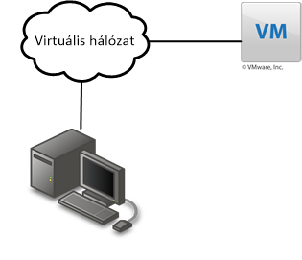
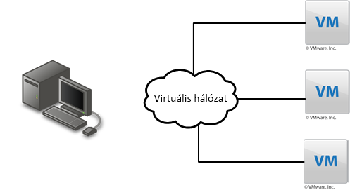
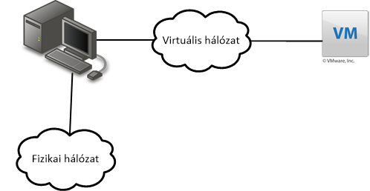
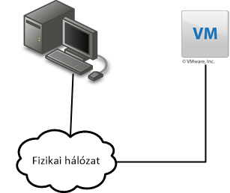
Virtuális hálózatok tipikus beállításai
Notes:
Tipikus üzemmódok:
Csak a gazda gépet látja
Csak a többi virtuális gépet látja
NAT (Network Address Translation): gazda gép NAT-ol
Bridged: olyan, mintha az adott hálózati interfész előtt lévő switchbe kötnénk a virtuális gépet

Slide 30
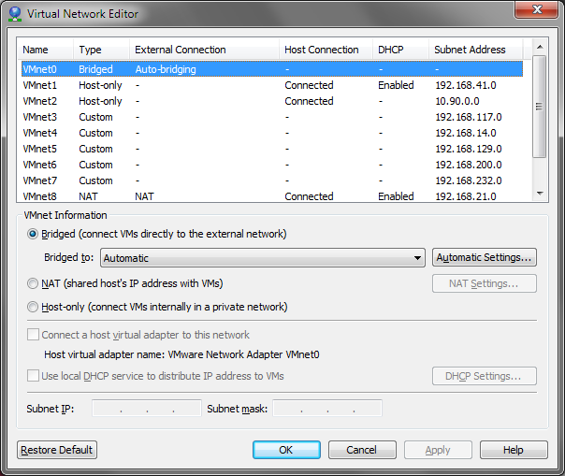
Komplex hálózati topológia összerakása
VMware Virtual Network Editor
  Automatic Bridging, Mapping, DCHP, NAT
(Otthon VMware Player segítségével kipróbálható)

Slide 31
Példa - komplex hálózat (logikai nézet)

Slide 32
Példa - komplex hálózat („fizikai” nézet)

Slide 33
Platform virtualizáció
Bare-metal architektúra
Menedzsment App.
App.
App.
Menedzsment OS
OS
OS
Virt. szoftver
Hardver

Slide 34
Szerver virtualizációs megoldások
VMware ESXi
Xen
  Xen.org
  Citrix XenServer
  Oracle VM Server (Xen alapú)
Microsoft Hyper-V
IBM LPAR, DLPAR
…

Slide 35
Távoli hozzáférés lehetőségek (1)
Beépített távoli menedzsment hardver
Távoli elérés Ethernet hálózaton keresztül (IPMI, Intel AMT)
Hálózat
Távolság: TCP/IP felett akárhova eljuttatható
Több gép elérése: külön IP címek
Lehet közös az üzemi hálózattal, lehet dedikált menedzsment hálózat
Biztonság fontos kérdéssé válik
Többnyire csak szöveges felület (BIOS is)
Grafikus kép továbbító külön opció
Alkalmazások
Operációs
rendszer
Hardver
Billentyűzet,
egér, video
BIOS
Távoli elérés hardver
Dedikált kliensprogram
Hálózati interfész
Notes:
Szervereknél gyakori megoldás, hogy valamilyen dedikált hardver elemmel hálózatról elvégezhetővé tesznek olyan műveleteket, amik amúgy manuális hozzáférést igényelnének. Ez az igény a virtualizált környezetekkel szemben is megjelenik.
BMC (Baseboard Management Controller)

Slide 36
Távoli hozzáférés lehetőségek (2)
Hálózat
Előnyei, hátrányai lásd előbb
Virtuális géphez teljes hozzáférés (BIOS, szöveges, grafikus)
Működő és konfigurált hálózatot csak a virtualizációs keretrendszer szintjén igényel, a vendég OS szintjén nem
Virtuális gép virtuális konzolja
Alkalmazások
Operációs rendszer
Virtuális gép
BIOS
Billentyűzet,
egér, video
Virtualizációs
keretrendszer
Távoli elérés
szerver
Hardver
Hálózati interfész
BIOS
Billentyűzet,
egér, video
Dedikált kliensprogram
Notes:
Ebben az esetben már a virtualizációs keretrendszer biztosítja azt a funkciót, hogy a virtuális gépek „konzoljához” távolról hozzá tudjunk férni.
Bare-metal és hosted esetben is gyakran van valamilyen távoli elérés szerver.

Slide 37
Távoli hozzáférés lehetőségek (3)
Vendég OS szintű távoli elérés
Hálózat
Előnyei és hátrányai lásd előbb
Szöveges és grafikus kép is
Az operációs rendszernek működnie kell ÉS konfigurált hálózattal kell rendelkeznie
Alkalmazások
Távoli elérés szerver
Operációs
rendszer
Virtuális Hardver
Hálózati interfész
BIOS
Dedikált kliensprogram
Virtualizációs
keretrendszer
Hálózati interfész
Notes:
A harmadik lehetőség, hogy ha már a vendég OS működik és konfigurált hálózata van, akkor arra lehet belépni SSH-val, VNC-vel, RDP-vel.
Az ábrát úgy kell nézni, hogy ez egy vendég gép, ami magának biztosítja hozzáférést a beépített távoli elérés szerverével.

Slide 38
Háttértár virtualizáció
Elterjedt megoldások:
  SAN – Storage Area Network, blokkos eszközt biztosít
  NAS – Network Attached Storage, fájlrendszert biztosít
Példa: Egyszerűsített háttértár stack
Fájlrendszer
Pl.: Samba, NFS, FTP
Logikai kötet(ek)
Pl.: iSCSI, AoE
Partíció
Partíció
Fizikai eszköz
~kliens

Slide 39
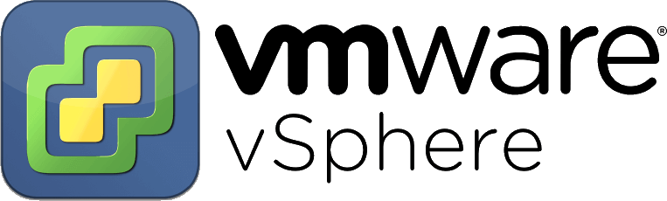
VMware ESXi
VMware bare-metal megoldása
  Követelmény: 64 bites CPU
  (Van ingyenes verziója is)
VMware ESX utódja (új architektúra)
vSphere 5 család része
  vCenter Server, vMotion, DRS, HA, FT…
  lásd a későbbi előadást

Slide 40
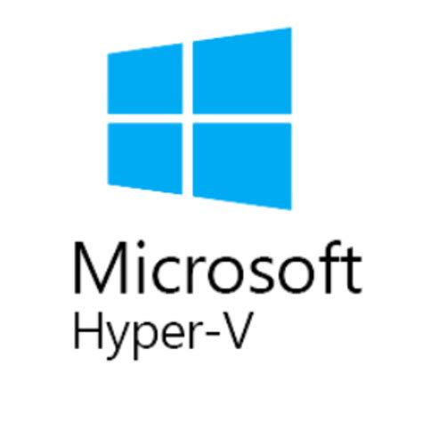
Microsoft Hyper-V
Microsoft bare-metal virtualizációs megoldása
  Jelenleg: 3. verzió béta (Windows Server 2012)
Két változat:
  Windows Serverben a Hyper-V szerep
  MS Hyper-V Server (különálló, ingyenes, csak Hyper-V)
HW igény:
  CPU: 64 bites, HW-es virtualizációs támogatás

Slide 41

Xen
University of Cambridge kutatási projekt
Jelenleg:
  Xen.org: nyílt forráskód, sok disztribúcióban elérhető
  Citrix XenServer: plusz funkciók, fizetős (is)
  Xen Cloud Platform (XCP): XenServer nyílt változata
  Oracle VM, HUAWEI UV…
Követelmény:
  Paravirtualizációs kiegészítés része a Linux kernelnek
  Windows vendéghez HW-es virtualizáció kell
Notes:
Lásd: Paul Barham et al. (2003) Xen and the art of virtualization. In Proceedings of the nineteenth ACM symposium on Operating systems principles (SOSP '03). ACM, New York, NY, USA, 164-177. URL: http://doi.acm.org/10.1145/945445.945462
Wim Coekaerts Blog. Linux mainline contains all the Xen code bits for Dom0 and DomU support, May 26, 2011, URL: https://blogs.oracle.com/wim/entry/linux_mainline_contains_all_the

Slide 42
Virtualizáció Alkalmazása DEVOPS környezetben

Slide 43
Környezetek kialakítása
Szabványos / egységes környezetek kialakítása
  Fejlesztési célokra
  CI folyamatban különböző reprodukálható lépések biztosítására
Heterogén környezetek kialakítása
  Tesztelési célokra

Slide 44
Csomagolás, telepítés
Alkalmazások, rendszerek „szabványos” csomagolása
  Függőségek
  Konfiguráció
  Integráció
Telepítés
  Elemi építőelem
  Könnyű telepítési lépés

Slide 45
Sablonok és Példányok
Sablon (image)
  Statikus állapot
  OS, alkalmazások, és konfiguráció
  Jellemzően: lemezkép forma
Példány (instance)
  Egy sablon alapján futó virtuális gép (dinamikus állapot)
  Futó OS, folyamatok, I/O műveletek

Slide 46
Kitekintés – felhőszolgáltatások - IaaS
Virtuális gépek „bérlése”, mint szolgáltatás
  AWS EC2: Xen
  Microsoft Azure: Hyper-V
  BME Cloud: KVM+QEMU

Slide 47

Virtuális gép építő eszközök - Vagrant
Keretrendszer és leírónyelv (Vagrantfile) reprodukálható VM környezetek kialakítására
Fejlesztési környezetek menedzselése, megosztása
Platform független megoldás. Működik
  Különböző OS-en
  Különböző virtualizációs technológiákkal
VM példány

Slide 48
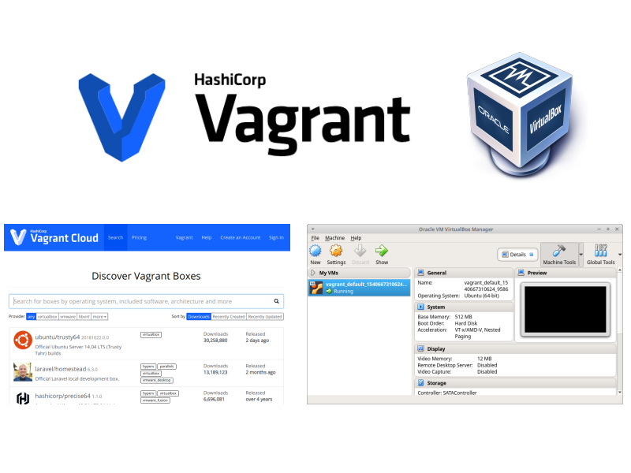
Virtuális gép építő eszközök - Vagrant

Slide 49
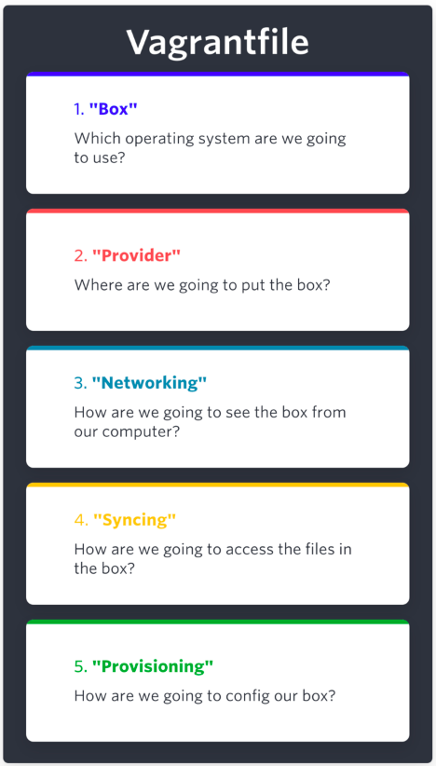
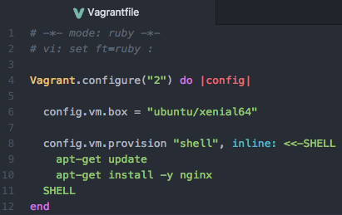
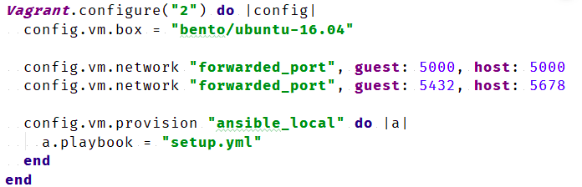
Virtuális gép építő eszközök - Vagrant

Slide 50

Virtuális gép építő eszközök - Packer
Keretrendszer és leírónyelv (Packerfile) egységes VM sablonok létrehozására
VM sablon készítésének deklaratív leírása
Platform független megoldás:
  Desktop: VirtualBOX, VMware, …
  Cloud: AWS, Azure, DO, …
VM sablon

Slide 51
Virtuális gép építő eszközök - Packer
Villámgyors infrastruktúra telepítés:
  Előre elkészített VM sablonokból telepítés nélkül másodpercek alatt futó VM példányok hozhatók létre.
Szolgáltató-függetlenség, hordozhatóság:
  A Packer egyező VM sablonokat készít minden szolgáltatóhoz kapcsolódó technikához.

Slide 52
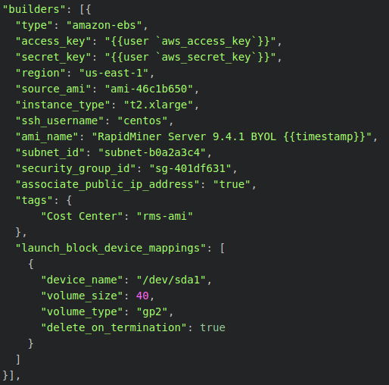
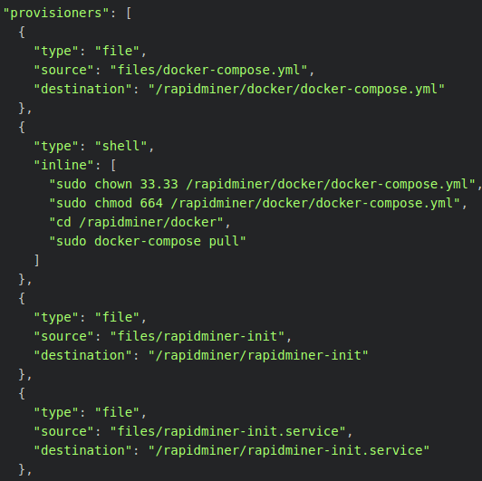
Virtuális gép építő eszközök - Packer

Slide 53
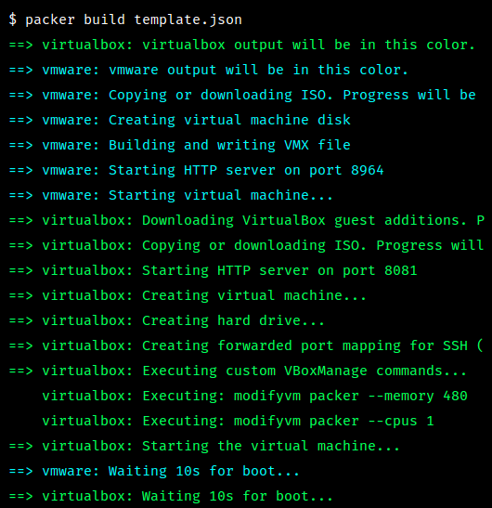

Slide 54
Hivatkozások
https://www.packer.io/
https://www.vagrantup.com/
https://www.virtualbox.org/
http://inf.mit.bme.hu/edu/courses/virttech/materials

